Slide 1
Prosodia en la configuración pragmática de la atenuación y de la intensificación
Adrián Cabedo Nebot
(adrian.cabedo@uv.es)
Grupo Val.Es.Co
Dpto. de Filología Española
Universitat de València

Slide 2
¿Quiénes somos? / ¿Dónde estamos?
www.esvaratenuacion.es o www.corpusameresco.com

Slide 3
Referencias importantes del grupo
Albelda Marco, M. (2018). Variación sociolingüística de los mecanismos mitigadores: Diferencias de uso en edad y sexo. Cultura, lenguaje y representación = Culture, language and representation: revista de estudios culturales de la Universitat Jaume I = cultural studies journal of Universitat Jaume I, 19, 7-29.
Albelda Marco, M., & Estellés Arguedas, M. (2021). Mitigation revisited. An operative and integrated definition of the pragmatic concept, its strategic values, and its linguistic expression. Journal of Pragmatics, 183, 71-86. https://doi.org/10.1016/j.pragma.2021.07.002
Albelda Marco, M., Briz Gómez, A., Cestero Mancera, A. M., Kotwica, D., & Villalba, C. (2014). Ficha metodológica para el análisis pragmático de la atenuación en corpus discursivos del español (es.por.atenuación). Oralia: Análisis del discurso oral, 17, 7-62.
Briz Gómez, A., & Albelda Marco, M. (2013). Una propuesta teórica y metodológica para el análisis de la atenuación lingüística en español y portugués. La base de un proyecto en común (ES.POR. ATENUACIÓN). Onomazein, 28(2), 288-319. https://doi.org/10.7764/onomazein.28.21
Mihatsch, W., & Albelda Marco, M. (2016). Introducción. La atenuación y la intensificación desde una perspectiva semántico-pragmática. Revista internacional de lingüística iberoamericana, 27, 7-18.

Slide 4
Referencias mías relacionadas con atenuación, intensificación y prosodia
Adrián Cabedo Nebot: “La función de la atenuación y la configuración prosódica: un estudio a partir de un corpus de español coloquial”, RILI, Volumen XIV (2016). Nº 27.
Estellés, M., & Cabedo, A. (2017). La atenuación fónica en entrevistas (proyecto PRESEEA) y en conversaciones (corpus Val.Es.Co): Un estudio de campo. Linred, 15, 1-16.
Uclés Ramada, G., & Cabedo Nebot, A. (2019). Reparación de imagen y comportamiento prosódico: Entre la atenuación y la intensificación. Cultura, lenguaje y representación 21, 23-38.
Cabedo Nebot, A. (2021). Prosodic modulation as a mark to express pragmatic values: The case of mitigation in Spanish. Journal of Pragmatics, 181, 196-208. https://doi.org/10.1016/j.pragma.2021.05.028

Slide 5
¿Qué estamos haciendo ahora?
Proyecto ESPRINT. Estrategias pragmático-retóricas en la interacción conversacional conflictiva entre íntimos y conocidos: intensificación, atenuación y gestión interaccional. Ministerio de Ciencia e Innovación (PID2020-114805GB-100). Directoras: Marta Albelda / Maria Estellés (Departamento de Filología Española, UV)
______________________________________________________________
Fonocortesía (Hidalgo 2013). 278 secuencias corteses y descorteses con atenuación e intensificación recogidas. Uso de Oralstats (Cabedo 2021, 2022):
https://adrin-cabedo.shinyapps.io/fonocortesia2/

Slide 6
Ejemplo Función 1
Función 1:
A: tengo ese examen/ el día- el lunes tengo otro/ aparte leer los artículos
B: (( ))
A: siguiente lunes tengo otro / que me acaban de decir que no es tipo test que es de desarrollo lo que- por lo que tengo que estudiar muchísimo más// que es el mismo del que/ el que mee preguntaste la otra vez/ peroo esta vez me lo tengo que/ currar más/porque además quiero sacar nota

Slide 7

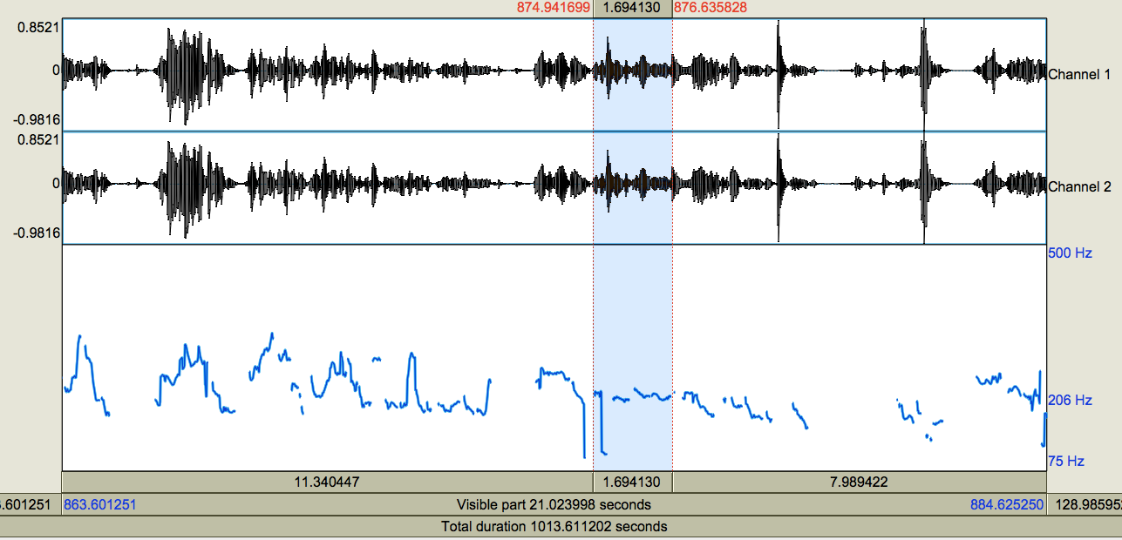
Ejemplo Función 1

Slide 8
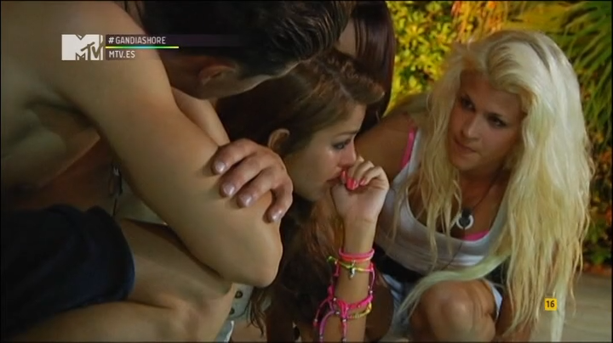
Ejemplo 1
https://drive.google.com/file/d/0BwliU_oqRB_HZUlhQTBFN21JYk0/view?usp=sharing
Imagen afectada: interlocutor presente
Causante del daño a la imagen: emisor
Tipo de reparación: justificación directa
Ab: Que tampoco te rayes ahora. Pero aquí están tus amigas, aquí están tus amigas, pues ponte tu copita con tus amigas a bailar y ya está. Si no hay problema. No llores. Que no llores. ¿Por qué te pones a llorar ahora?
Y: ¿Qué te pasa? ¿Por qué lloras? ¿Por qué lloras, tía? Que estamos en plan broma, riéndonos.
Ab: Si no ha pasado nada.
Y: No has quedado mal ni nada, ¿vale? Te soltamos eso porque nos da rabia que nos hayáis vacilado y ya está. No se van a pensar que eres una guarra ni nada, ¿vale?

Slide 9
¿Qué tienen en común nuestras investigaciones?
Valores pragmáticos
Valores fónicos
Enfoque cuantitativo-cualitativo
F0, intensidad, duración, curva melódica...
Humor, ironía, atenuación, intensificación
Base de datos
Estadística descriptiva / inferencial

Slide 10
Definición (Briz y Albelda 2013,Estellés y Albelda (2021))
Ficha de análisis
Análisis de géneros discursivos
Técnicas estadísticas
Aprobación o reformulación de la teoría

Slide 11
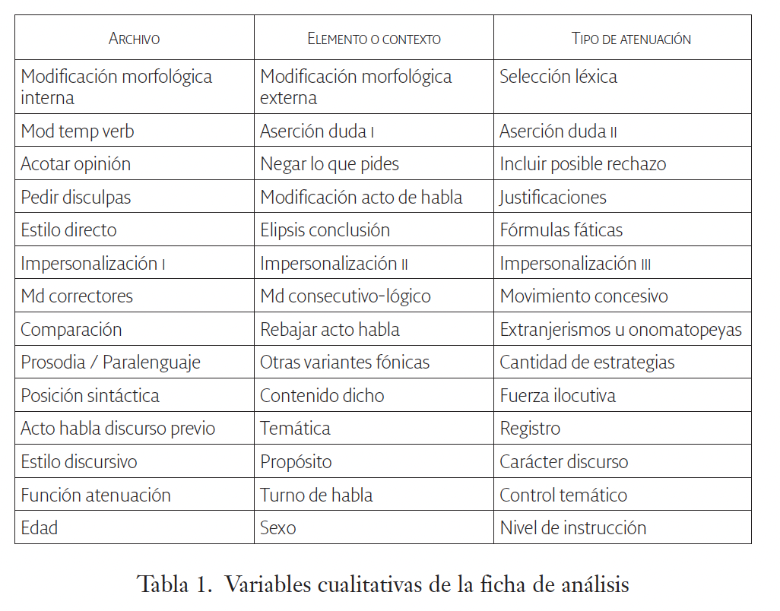

Slide 12
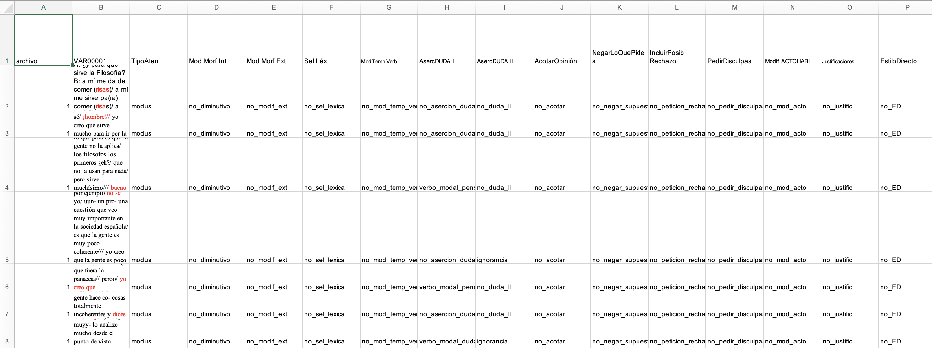
Muestra de la ficha

Slide 13
¿Qué hemos encontrado?
La atenuación fónica y la atenuación pragmática no van siempre juntas
Resultados generales
Las modificaciones fónicas (ascenso o descenso) pueden atenuar o intensificar
La imagen de los interlocutores es importante
No se atenúa igual en discursos menos planificados
Cualquier patrón entonativo es posible siempre que sea marcado en su contexto
Conversación vs entrevista
También la de las personas no presentes
La función 3 o reparación no es normalmente atenuación
Intensificación
La atenuación no es solo un fenómeno léxico o morfosintáctico
La atenuación fónica también es un factor

Slide 14
Breves definiciones de partida
Definición de atenuación
Minimización de la fuerza ilocutiva y del papel de los participantes en la enunciación para lograr llegar con éxito a la meta prevista, y que es utilizada en contextos situacionales de menos inmediatez o que requieren o se desea presenten menos inmediatez comunicativa (Briz y Albelda 2013: 292)
Definición de intensificación
Definíamos la intensificación como una estrategia comunicativa por la que se refuerza algún elemento del enunciado o de la enunciación con el fin de conseguir un objetivo determinado en la comunicación y, en general, destinada al acuerdo o desacuerdo en la conversación. (Albelda 2005, 2007)

Slide 15
Definición de imagen
“the positive social value a person effectively claims for himself by the line others assume he has taken during a particular contact” (Goffman 1967: 5)
Just as the member of any group is expected to have self-respect, so also he [or she] is expected to sustain a standard of considerateness; he [or she] is expected to go to certain lengths to save the feelings and the face of others present, and he [or she] is expected to do this willingly and spontaneously because of emotional identification with the others and with their feelings.
(Goffman, 1955, p. 215)

Slide 16
Relación con la prosodia
Intensificación
La entonación es un fenómeno prosódico que permite inferir los significados, intenciones, emociones y propósitos ilocutivos que no están explícitamente presentes en los enunciados de los hablantes. Enunciados sin ninguna marca lingüística de intensificación, gracias a la entonación, se pueden intensificar, puesto que la curva entonativa es un elemento de significación. Por otro lado, aunque no es el único factor, la entonación es fundamental para entender la intensificación de algunos fenómenos mencionados anteriormente (Albelda 2005, 2007)
De acuerdo con Herrero (1997) e Hidalgo (1997a), sus rasgos característicos son: tonema mayoritariamente ascendente, aunque también puede ser suspendido alargamientos vocálicos de las últimas sílabas diversas inflexiones a lo largo del enunciado en función de la longitud de la secuencia y de la modalidad de enunciación son estructuras cerradas
Atenuación
Habla de Mérida: “patrón tonal H*+L. Este patrón tonal se textualiza o bien mediante una frase atenuada, o bien mediante determinados marcadores atenuantes. La duración de las sílabas atenuadas suele ser el doble de la duración de las sílabas que no cumplen función de atenuación”. (Rojas, Blondet y Álvarez 2014)

Slide 17
to “the very important prosodic and kinesic means of mitigation, such as changes in pitch prominence, rhythm, speech rate, as well as eye-contact, gaze, gaze aversion, smile, particular postures, etc.” (Caffi, 1999, p. 890). In fact, there is an important consensus in highlighting the significance of prosody in the study of pragmatics:
Language researchers agree that intonation conveys various communicative functions that range from semantico-pragmatic functions such as speech act marking (assertion, question, etc.), information status (focus, given vs new information), belief status (epistemic position of the speaker with respect to the information exchange), politeness, affective, and emotional states, to indexical functions such as gender, age, and the sociolectal and dialectal status of the speaker. (Prieto, 2015, p. 371)

Slide 18
Mitigation
High prosodic profile
Lexical
Non-lexical
Low prosodic profile
Lexical
Non-lexical
Emphasis/Face repair
Face repair
Social belief/ expectation
Conversational use

Slide 19
B: ¡la puta! el otro día vino uno a trabajar macho// vino por la mañana y por la tarde ya se fue// ¡me cago en la mar! [<unknown/>] C: [¿uno nuevo?] B: el tío llevaba una coleta/es de tu pueblo C: ¿de B.? B: <low_tone>me parece que sí me parece que es vegetariano o algo</low_tone> C: ¡ah! ¡hostia! claro

Slide 20
A: [y que] ella no sabía lo que era// pues yo/ dándole vueltas/ a lo que era/ ¿sabes? porque si a mí se me pone una pulga [me CAGO ENCIMA]
C: [<unknown/>]
A: [total que-// total que/ me paso todo-ahí hasta las cua- hasta las seis está la gente estudiando/ y yo así en el estudio/ ras// ras/ <low_tone>pero poquito ¿sabes?</low_tone>/ o sea/ de vez en cuando se rascaba una/ y yo ((ya)) emparanoyada

Slide 21
A: a mí me pareció en el mapa que es como Alemania más o menos de norte a sur bueno de norte a sur Alemania <unknown/>/ [((es que es muy alargada))]
B: [estos kilómetros nada]// Noruega [es <unknown/>]
A: [pero más pe-]// ¿más de mil kilómetros? ¿más que España por ejemplo de norte a sur es Noruega?
B: mm yo creo que no pero no lo sé ¿eh?/ no sé/ no tengo [ni idea]
A: [bueno] pues POR LO VISTO era curioso porque en el norte// era- era al revés ¿no?/ y yo [me-] todos menos él
B: [claro]
A: me han debido ver la cara diciendo <reported>¿y con quién? </reported>
B: [(RISAS)]
A: <reported>¿con quién son infieles? </reported> por- porque yo pensaba [bueno ¿allí en el norte?

Slide 22
M: ¿ Xavi? ¿Xavi / Xavi?/ ¿quién es Xavi?
MJ: ¿quién es Xavi?/ eel- el de gafas
M: ¡ese es el que te estoy hablando!
MJ: ¡aah!/ ¿ XA:VI?
M: sí
MJ: es que como me has dicho Jorge
M: AH BUENO/ PERDÓN (L*L%)// e:/ Xavi

Slide 23
E: ¿Quién es?
B: Soy Belén.
E: O:ye, ¿qué pasa? <high_speech_rate>Antes era un amigo. </high_speech_rate>

Slide 24
Mitigation and impoliteness
A: ¡cómo te has pasado nano!
C: mogollón
A: me has hecho dañito ¿eh?
(…)
B: ¡ay dañito!

Slide 25
A: salió un día - el tema ese// y la tía dice que- d- que toma la píldora que no sé qué que no sé cuántos/ y yo <reported>bueno ¿cómo que te tomas la píldora? bueno y- la píldora y algo más ¿no? </reported> (…) se fue a Cuba se enrolló con no sé quién/ muy bien me parece muy bien/ pero la tía diciendo que (…) que toma la píldora y yo <reported> pero Piedad POR FAVOR/ pero-/ que no hace de eso cinco años o seis todavía/ ¿cómo se puede ser así/ de irres[ponsable?] <reported>

Slide 26
1) Estellés, M., & Cabedo, A. (2017). La atenuación fónica en entrevistas (proyecto PRESEEA) y en conversaciones (corpus Val.Es.Co): Un estudio de campo. Linred, 15, 1-16. 2) Cabedo Nebot, Adrián: “La función de la atenuación y la configuración prosódica: un estudio a partir de un corpus de español coloquial”, RILI, Volumen XIV (2016). Nº 27.

Slide 27
Género / Tipo de atenuación | Atenuación fónica | Atenuación léxicofónica
Conversación | 115 | 42
Entrevista | 87 | 94

Slide 28
Objetivos
Realizar una aproximación al estudio de la atenuación fónica (esp. prosódica) del español coloquial en la conversación.
Comprobar las coincidencias y divergencias entre atenuación léxica/prosódica en términos de límites, distribución, etc., en una cala de conversaciones coloquiales espontáneas no dirigidas.

Slide 29
Contenidos
Presentación y definición del fenómeno.
Metodología y diseño del corpus.
Resultados.
Discusión y conclusiones.

Slide 30
Presentación y definición del fenómeno
Definición operativa de atenuación (Briz y Albelda 2013: 292):
[L]a atenuación es una actividad argumentativa (retórica) estratégica de minimización de la fuerza ilocutiva y del papel de los participantes en la enunciación para lograr llegar con éxito a la meta prevista, y que es utilizada en contextos situacionales de menos inmediatez o que requieren o se desea presenten menos inmediatez comunicativa. Así, unas veces, habrá atenuación de hablante y, por tanto, la estrategia tendrá un carácter más monológico; otras, atenuación de hablante y oyente y, por tanto, tendrá un carácter más dialógico y a menudo cortés.

Slide 31
Presentación y definición del fenómeno
Definición operativa de atenuación (Briz y Albelda 2013: 293):
Más concretamente, dicha estrategia consiste lingüísticamente en minorar, minimizar, mitigar, debilitar la acción e intención o el efecto que estas puedan tener o haber tenido en la interacción, y en dicha estrategia están implicados los hablantes, los oyentes e, incluso, terceros (presentes o ausentes). En particular, con tal minoración se logran diversos grados de distanciamiento del mensaje, bien mediante la relativización o bien a través de la impersonalización, que son, de forma abstracta, las tácticas empleadas para atenuar, las cuales se realizan mediante diferentes recursos verbales y no verbales.

Slide 32
—> Buscando fragmentos que correspondan con esa definición, se descubre atenuación a varios niveles, tanto lingüísticos como paralingüísticos, incluida la prosodia, la kinésica, la proxémica, etc. (cf. también Schneider [2013]).

Slide 33
Aunque en general se reconoce intuitivamente su presencia en la bibliografía, la atenuación realizada a través de medios paralingüísticos y prosódicos es, probablemente, la menos tratada.
Sobre todo aparece relacionada con cortesía y con actividades de imagen (Wennerstrom 2001, Wichmann 2002, Kaufmann 2002, Culpeper, Bousfield y Wichmann 2003, Stadler 2006, Ogden 2012, García Negroni y Caldiz 2014, Hidalgo y Cabedo 2014) y, en menor medida, con atenuación no vinculada a actividades de imagen (cf. Estellés y Albelda, 2014, para evidencialidad).

Slide 34
La prosodia se concibe como factor capital para la interpretación de la conversación coloquial (cf. Wenneström 2001—>Repaso de la importancia teórica de la prosodia en AC).
Se puede mitigar con prosodia
En el escrito se mitiga más que en el oral
En el escrito no se puede plasmar la prosodia (solo esquemáticamente)
Hipótesis:—> La diferencia cuantitativa entre la escasa atenuación en conversación coloquial (CC) y la más abundante en géneros escritos / orales formales se explicaría por la atenuación prosódica en la CC.

Slide 35
2. Metodología y diseño del corpus

Slide 36
Diseño muestral:
2 conversaciones coloquiales prototípicas.
Duración total: 30 minutos
Hablantes: 6 hablantes
Casos seleccionados para análisis: 99

Slide 37
Hablante | Conversación | Núm. de grupos entonativos: total/(atenuación) | Núm. de palabras aprox.: total/(atenuación)
A | 1 | 215 (29) | 1720 (232)
B | 1 | 233 (30) | 1864 (240)
C | 1 | 132 (24) | 1056 (192)
A | 2 | 117 (20) | 936 (160)
B | 2 | 142 (15) | 1136 (120)
C | 2 | 136 (25) | 1088 (200)

Slide 38
—> Ficha metodológica de atenuación (Briz y Albelda 2013; Briz et álii 2014, Cestero 2015)
Transcripción y etiquetado con ELAN
Filtrado de las secuencias fónicas con risa.
Procesadas todas las variables salvo:
Las sociolingüísticas (escaso número de conversaciones —> interlocutores)
Posición (peculiares características de la prosodia)

Slide 39
Variables categóricas analizadas
Intensidad: no intensidad; intensidad alta; intensidad baja.
Frecuencia: no frecuencia; frecuencia alta; frecuencia baja
Tonema: tonema sube; tonema baja; tonema suspendido; tonema circunflejo
Alargamiento: Alargamiento; no alargamiento.
Modulación prosódica: Modulación; no modulación
Función: Función 0; Función 1; Función 2; Función 3
Imagen: no imagen; negativa interlocutores; negativa no presentes
Léxico: Léxicofónico; fónico
Fuerza ilocutiva: directivo hablante; directivo oyente; asertivo opinión; asertivo información; expresivo insulto
Variables continuas
Duración del grupo entonativo
Velocidad de habla

Slide 40
Pruebas estadísticas:
Estadísticos de distribución: chi-cuadrado
Estadística inferencial: variables cruzadas (chi-cuadrado)
Estadística exploratoria: análisis de correspondencias múltiple

Slide 41
Ejemplo Función 1
Función 1:
B: ¡AY qué graciosoo el gay ese que estaba en la puertaa!
A olé- OOHG
A [((¡eh!))]
B [¡ooy qué GRAciooso!]
D [((¡ese es el de después!))]
A [que se creyó se creyó] que Ernesto estaba ligando con él
B [¿¡SSÍI!?]
(…)
D [es súper simPÁtico] empieza [¡PERO si son las cuaatro<ta>!]
B [era (( ))] y [con las manos así]
D [¡si ahora empieza toda la fieesta!(RISAS)] y no sé] qué y se giraba hacia allá
C [(RISAS)]
B [y] no ssé qué
C [yo es que como ya estoy acostumbrada]
D [era muy gracioso]
B [es que eraa] súper [GRACIOSO chaval]
C [a los gays no] me llaman ya nada la atención
D a mí me hacen muucha gracia [por favoor]
C [en clase es<ts>]
A [a mí tampoco me llaman la atención]

Slide 42
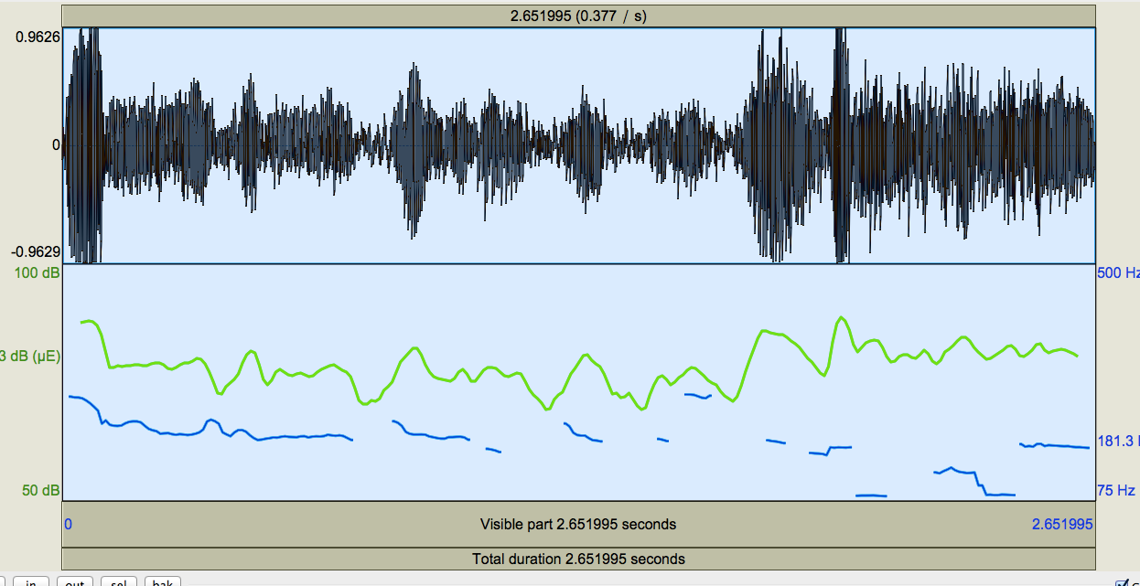
Ejemplo función 1

Slide 43
Ejemplo Función 1
Función 1:
A: tengo ese examen/ el día- el lunes tengo otro/ aparte leer los artículos
B: (( ))
A: siguiente lunes tengo otro / que me acaban de decir que no es tipo test que es de desarrollo lo que- por lo que tengo que estudiar muchísimo más// que es el mismo del que/ el que mee preguntaste la otra vez/ peroo esta vez me lo tengo que/ currar más/porque además quiero sacar nota

Slide 44
Ejemplo Función 1

Slide 45
Función 2
Función 2:
C y justamente llego ahí a las once (de) la mañana/ y me lo veo que estabaa// sentao// apoyao en la- sentao en la silla y apoyao en la mesa
A pero escúchamee/ ¿y no había nad-§
B § ¿así se ha muerto?
A ¿y no había nadie en la casa?/ ¿no vive con nadie?
C no
A ¿vive solo? // qué fuerte ¿no?
C ¿fuerte por qué?

Slide 46
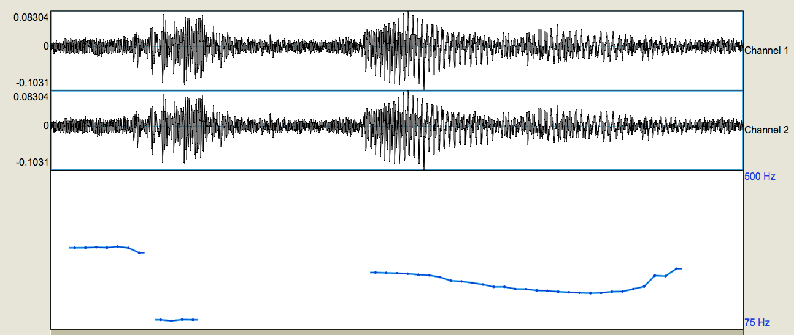
3. Resultados.

Slide 47
Función 3
Función 3:
B: ¿cortado o café?
C: café
B: ¿café? // ¿café? no dormirás// mañana tienes que madrugar
C: dice que no dormiré/ vale va
A : (RISA)
B: café solo / ¿tocadito de Terry o sin tocar?
C: no hay tarry tarry no hay ahí
B: ¿tú quieres cortado NOMBRE?
A: no yo (¿(DESDE)) CUÁNDO TOMO CAFÉ HIJA MÍA?
B: HIJA MÍA/ pues no sé a lo mejor [hoy tienes] un FUUU

Slide 48
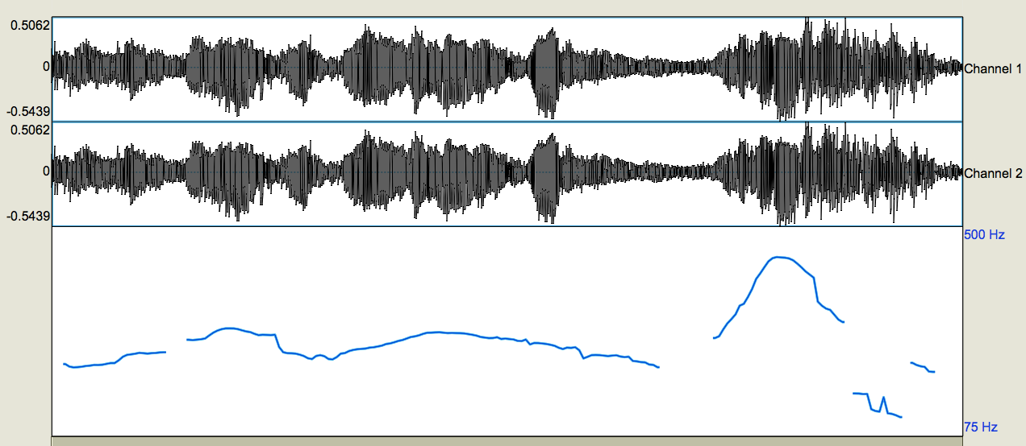
Función 3

Slide 49
Variables utilizadas
• Género (0,1): entrevista / conversación
• Función (1,2): función 1 o función 2 (Briz y Albelda 2013). La función 0 y 3 han sido excluidas al no haber encontrado casos.
• Léxico (0,1): atenuación solo fónica / atenuación léxica y fónica
• Tipo (1,2,3,4,5,6): adverbio, marcador, verbo, adjetivo, oración, otros.
Imagen (1,2): presente, ausente
• Sexo (0,1): hombre/mujer
• Edad (0,1,2): 18-25; 25-55; >55
• Nivel sociocultural (0,1,2): bajo; medio; alto
• Intensidad (0,1,2) nada, ascendente, descendente
• Frecuencia (0,1,2) nada, ascendente, descendente
• Tonema (1,2,3,4) ascendente, descendente, suspendido, circunflejo
• Modulación (0,1): no modulado / modulado
• Alargamiento (0,1): no alargamiento / alargamiento

Slide 50
Exploración
de distribuciones internas por variable
3. Resultados.

Slide 51

Conclusiones prueba chi-cuadrado
Solo la variable de duración presenta diferencias entre las categorías de atenuación léxicofónica (más amplia) y atenuación fónica (más breve).
La variable F0 media del grupo entonativo, en su cruce con la variable atenuación fónica, presenta una distribución categorial diferenciada con un nivel de confianza del 94,6%, con un valor p= 0,54.
En esta variable, tras observar los residuos estandarizados corregidos, la atenuación fónica suele vincularse más de lo esperado con ausencia de variación frecuencial (residuo 2,2), mientras que la atenuación léxicofónica se asocia más con descenso de la frecuencia (residuo 2,4).

Slide 52
Función |  |  | Tonema
Función 0 | 3 |  | Sin influencia | 40
Función 1 | 16 |  | Tonema ascendente | 20
Función 2 | 75 |  | Tonema descendente | 3
Función 3 | 6 |  | Tonema suspendido | 8
Intensidad |  |  | Tonema circunflejo | 29
Sin influencia | 32 |  | Tono/Frecuencia fundamental
Intensidad alta | 17 |  | Sin influencia | 32
Intensidad baja | 51 |  | Tono/frecuencia alta | 15
Modulación |  |  | Frecuencia/frecuencia baja | 50
Sin modulación | 50
Con modulación | 50
Alargamiento
Sin alargamiento | 60
Con alargamiento | 40

Slide 53
Análisis de correspondencias múltiples. Resultados
3. Resultados.

Slide 54
Resultado análisis múltiple de correspondencias
Medidas discriminantes
 | Dimensión
 | 1 | 2
funcion | 0,100 | 0,335
intensidad | 0,752 | 0,676
frecuencia | 0,740 | 0,653
tonema | 0,414 | 0,071
modulación | 0,112 | 0,111
alargamiento | 0,409 | 0,010
imagen | 0,104 | 0,234
fuerza ilocutiva | 0,088 | 0,247
lexico | 0,020 | 0,000
% de varianza | 30,443 | 25,977

Slide 55
Resultados (I)
Interpretación del análisis de correspondencias por tipo de atenuación
Atenuación léxicofónica:
Puntuación baja en la dimensión 1 y negativa en la dimensión 2.
Asociado con: baja frecuencia, baja intensidad, ausencia de tonema, no alargamiento, no modulación, más cerca de la función 2
Atenuación fónica:
Puntuación muy baja en dimensión 2 y negativa en dimensión 1.
Asociado con: ausencia de tonema/presencia de tonema circunflejo; alargamiento; modulación; baja intensidad; baja frecuencia; cercano a función 2 y función 1

Slide 56
Resultados (II)
Interpretación del análisis de correspondencias por tipo de atenuación
Función 0: Elemento ajeno a los demás, sin delimitación prosódica particular.
Función 1: Frecuencia e intensidad bajas; sin alargamiento;
Función 2: modulación; alargamiento; uso de frecuencias e intensidad bajas y de ausencia de ellas.
Función 3: Sube la frecuencia y la intensidad;

Slide 57
3. Discusión y conclusiones

Slide 58
3. Discusión y conclusiones.
1.
Aproximadamente el 50% de los casos de atenuación registrados son únicamente fónicos: son percibidos como atenuados en comparación con sus contrapartidas no marcadas prosódicamente, pero carecen de elementos léxicos que atenúen.
Su porcentaje de aparición hace que no se pueda permitir dejar de lado su estudio en la atenuación

Slide 59
3. Discusión y conclusiones.
2.
Comúnmente se acepta que la CC presenta menor atenuación que otros géneros. No obstante, considerando los casos de atenuación únicamente prosódica registrados, podría postularse que la incidencia de la atenuación es igual (si no superior) a la de otros géneros. Únicamente es diferente

Slide 60
3. Discusión y conclusiones.
2.
—> Tanto los géneros escritos como los orales formales (que se encuentran más próximos al escrito) compensan la imposibilidad de plasmar la prosodia (y la gestualidad) por medio de una mayor frecuencia de aparición de atenuadores léxicos.

Slide 61
3. Discusión y conclusiones.
3.
No existe, de acuerdo con nuestros datos, ningún mecanismo fónico que se pueda correlacionar de forma inequívoca con una variable no fónica. Pero sí hay dos aspectos que se deben considerar:
a. El número de variantes fónicas alteradas (i.e. distintas de 0)
b. La naturaleza de dichas variantes: suben o bajan la prominencia

Slide 62
3. Discusión y conclusiones
Levinson—> lo que se expresa de forma marcada transmite un significado marcado
-
Función 0: | no imagen | Elemento ajeno a los demás, sin delimitación prosódica.
Función 1: | imagen hablante | Frecuencia e intensidad bajas
Función 2: | imagen hablante + imagen oyente | Frecuencia e intensidad bajas. modulación; alargamiento
Función 3: | imagen hablante + imagen oyente + reparación | Frecuencia e intensidad altas
-
rasgos de imagen
prominencia/perceptibilidad
+
+

Slide 63
Reparación: entre la atenuación y la intensificación
Adrián Cabedo Nebot / Gloria Uclés Ramada
Universidad de València-Grupo Val.Es.Co

Slide 64
Paratono
The most obvious phonetic cues are the high placing of the onset of a paratone, the brevity of pauses within it, and the gradual drift down in overall pitch height towars a low ending. (Brown 1990:92).
Major paratone (single topic)/ minor paratone (Brow, Currie & Kenworthy 1980: 71).
CorpAfroAs: “one or more IUs ending in a major (terminal) final boundary, where any (optional) previous IU carries a minor (continuing) boundary tone” (Izre’el y Mettouchi 2015:30)
declination
minor boundary tone of each non-final IU
large pause
Period
declination along paratones

Slide 65
Definición de las funciones atenuadoras
Función 0. Autoprotección sin imagen.
Función 1. Autoprotección con imagen.
Función 2. Preventiva. Protección del emisor y del otro.
Función 3. Reparación. Normalmente se repara la imagen del otro agredido por el emisor o por un tercer interlocutor.
Necesidad del contexto interactivo concreto (Briz y Albelda 2013)

Slide 66
Ficha de análisis de la atenuación
Punto 22. Elementos prosódicos, paralingüísticos o gestuales
Recursos prosódicos destacados (entonación circunfleja, contrastes melódicos, minoración de la velocidad de habla…)
Otros elementos paralingüísticos (risas, onomatopeyas)
Movimientos de los dedos.
(Albelda, Briz, Cestero, Kotwica y Villalba 2014)

Slide 67
Corpus consultados y datos de análisis
Gandía Shore
14 capítulos. Reality de la MTV. Géneros: entrevista y conversación
'Gandía Shore' es una serie docu-reality que sigue a ocho jóvenes disfrutando del mejor verano de sus vidas en la playa, en Gandía. Un programa de acción, emocional, sexy y muy provocativo. octubre de 2012-febrero de 2013. 4 chicos y 4 chicas de 20 a 28 años de la zona de Valencia, o que suelen pasar sus vacaciones en la zona, van a pasar un mes de vacaciones conviviendo en una increíble casoplón al lado de la playa.
(Uclés en preparación)
Valesco 2.0 (www.valesco.es)
Total de 46 conversaciones de español coloquial, 12976 intervenciones, 29205 grupos de entonación y 120246 palabras.
(Cabedo y Pons 2013)
Datos analizados: 78 casos de reparación de imagen.

Slide 68
Variables de análisis
Variables cualitativas
Percepción fónica: atenuación / énfasis
Imagen afectada: interlocutor presente / no presente
Reparación: disculpa / reparación / otros
Modulación prosódica (inflexiones tonales llamativas): sí / no
Alargamiento vocalico: sí / no
Variables cuantitativas
Tono. Medida en semitonos la distancia con relación a la media general del hablante.
Velocidad de habla. Medida en sílabas por segundo la distancia con relación a la media general del hablante.

Slide 69
Ejemplo 1
https://drive.google.com/file/d/0BwliU_oqRB_HZUlhQTBFN21JYk0/view?usp=sharing
Imagen afectada: interlocutor presente
Causante del daño a la imagen: emisor
Tipo de reparación: justificación directa
Ab: Que tampoco te rayes ahora. Pero aquí están tus amigas, aquí están tus amigas, pues ponte tu copita con tus amigas a bailar y ya está. Si no hay problema. No llores. Que no llores. ¿Por qué te pones a llorar ahora?
Y: ¿Qué te pasa? ¿Por qué lloras? ¿Por qué lloras, tía? Que estamos en plan broma, riéndonos.
Ab: Si no ha pasado nada.
Y: No has quedado mal ni nada, ¿vale? Te soltamos eso porque nos da rabia que nos hayáis vacilado y ya está. No se van a pensar que eres una guarra ni nada, ¿vale?

Slide 70

Ejemplo 2
https://drive.google.com/file/d/0BwliU_oqRB_HTDNiNF9iNnREdHM/view?usp=sharing
Imagen afectada: Interlocutor presente
Causante del daño a la imagen: emisor
Tipo de reparación: justificación indirecta
C a ver mira/ estaa la mamá va/ al sálvame y le quita la- la protagonismo a la Belén Esteban
A mm
C (( ))
B qué gracioso
C noo pero no lo digo por
B me habéis comparao con unaa
C no pero- no pero no digo/ con una digo el protagonismo
B ÁNGEL no puedo abrir estos vasos/ ten cuidao a ver si te (( )) en la cara y te clavas los cristales

Slide 71
Ejemplo 3
Imagen afectada: interlocutor presente
Causante del daño a la imagen: alguien no presente
Tipo de reparación: justificación
Esteban: la chavala te quiere nano entien- entiéndelo mira ella lo que no quiere es un desprecio ella viene aquí habláis los dos y lo que (( )) pero hablad entre vosotros dos no gritéis
Y: (llora)
Ab: venimos todo bien de buen rollo con amigos nos lo estamos pasando bien ¿y os ponéis así ahora aquí en casa? no lo entiendo de verdad
E: que pese a lo chula que es que te está demostrando que le gustas tío que se ha equivocado nano y tú ahora (( )) hazme caso Labrador

Slide 72
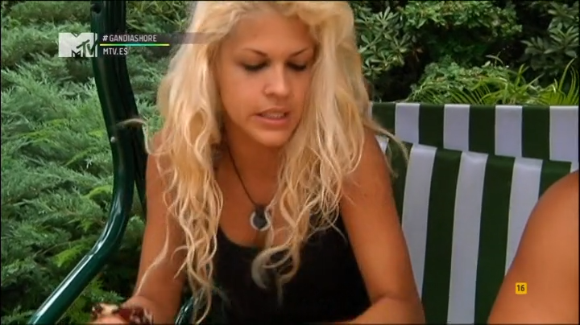
Ejemplo 4
https://drive.google.com/file/d/0BwliU_oqRB_HemFuYnByUy1Hc2s/view?usp=sharing
Imagen afectada: persona no presente
Causante del daño a la imagen: persona no presente
Tipo de reparación: justificación
Ylenia justifica la actitud de Core en la pelea del taconazo
Y: Ha sido una discusión. Vale. ¿Que l'ha cagado en darle con el tacón? Sí. Es lo único, ¿sabes? Pero todo lo demás es mentira.
Interlocutor asiente.

Slide 73
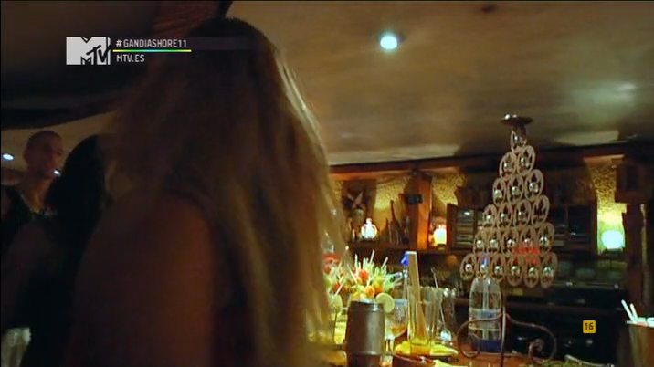
Ejemplo 5
https://drive.google.com/file/d/0BwliU_oqRB_Hb29TdWJ3US1hWlk/view?usp=sharing
Imagen afectada: interlocutor presente
Causante del daño a la imagen: emisor
Tipo de reparación: disculpa
L: Gata ven un momento ¿puedo hablar contigo?
G: ¿ahora? dime ¿qué pasa?
L: nada que siento lo que pasó l'oro día ¿vale? que siento lo que pasó l'otro día en casa
Ar: ooh
G: esperaba que me dijeras algo
Ar: bien abracito
G: porque yo creo que te pasaste bastante
L: en verdad m'arrepiento y yo qué sé estaba mosqueao
G: encima porque ibas ya pero es que te puedes meter conmigo todo lo que tú quieras tío pero con mi madre sabiendo que l'has conocido y tal
L: de los errores s'aprenden ¿no?
G: vale m'alegro por ayudarte"

Slide 74
Ejemplo 6
Imagen afectada: interlocutores
Causante del daño a la imagen: personas presentes
Tipo de reparación: disculpa
Y: tía ¿nos perdonamos?
G: ¿otra vez?
Y: sí
G: (grita)
Y: a la tercera ya no me hables más porque no va a haber ¿vale?
G: (risas) vale espero que no haya una tercera ¿no?
Y: pero no me vaciles con el dinero tía es que eso no ha sido justo
G: tía escúchame tía
Y: había visto a todos estos riéndose en el sofá porque estaban pensando <está llamando a la peluquería y no hay dinero en el sobre tal

Slide 75
Presentación y sistematización de resultados
Paquete estadístico utilizado: R (v. 3.2.3)
Librerías usadas: Party (clasification trees) / ca (multiple correspondence analysis) / Randomforest
Pruebas estadísticas utilizadas: chi-cuadrado test, análisis múltiple de correspondencias, árbol de decisiones, randomforest

Slide 76
T-Student & ANOVA
Todos los cruces son negativos.
Imagen vs intensidad
Imagen vs velocidad
Origen vs intensidad
Origen vs velocidad
Reparación vs intensidad
Reparación vs velocidad

Slide 77
Imagen vs origen
Pearson's Chi-squared test
data: tbl
X-squared = 33.209, df = 2, p-value = 6.149e-08
receptor_no_presente receptor_presente
emisor -5.206669 5.206669
otro_no_presente 5.156748 -5.156748
otro_presente 1.270503 -1.270503

Slide 78
Reparación vs imagen
Pearson's Chi-squared test
data: tbl
X-squared = 17.322, df = 2, p-value = 0.0001732
receptor_no_presente receptor_presente
disculpa -2.663877 2.663877
justificacion -1.527297 1.527297
otros 4.148113 -4.148113

Slide 79
Reparación vs origen
Pearson's Chi-squared test
data: tbl
X-squared = 43.106, df = 4, p-value = 9.838e-09
disculpa justificacion otros
emisor 4.084689 -2.058450 -2.257884
otro_no_presente -1.635324 -2.615742 4.111109
otro_presente -3.406926 5.156748 -1.323916

Slide 80
Origen vs prosodia marcada
No hay relación. Se mantiene la independencia
Imagen vs prosodia marcada
Pearson's Chi-squared test with Yates' continuity correction
data: tbl
X-squared = 6.0605, df = 1, p-value = 0.01382
atenuacion enfasis
receptor_no_presente -2.717845 2.717845
receptor_presente 2.717845 -2.717845
Recepción vs prosodia marcada
No hay relación. Se mantiene la independencia

Slide 81
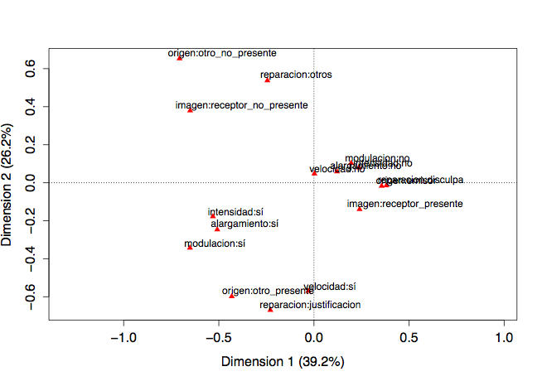

Slide 82
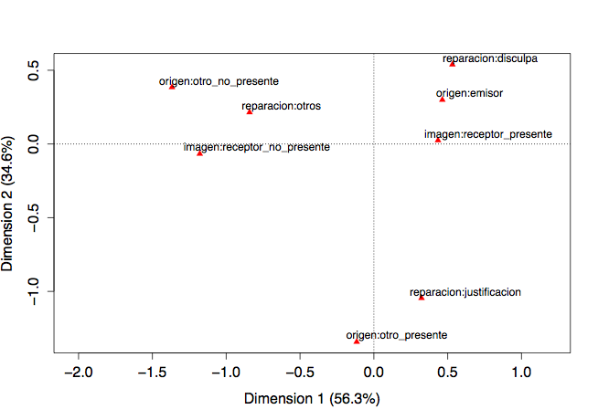

Slide 83
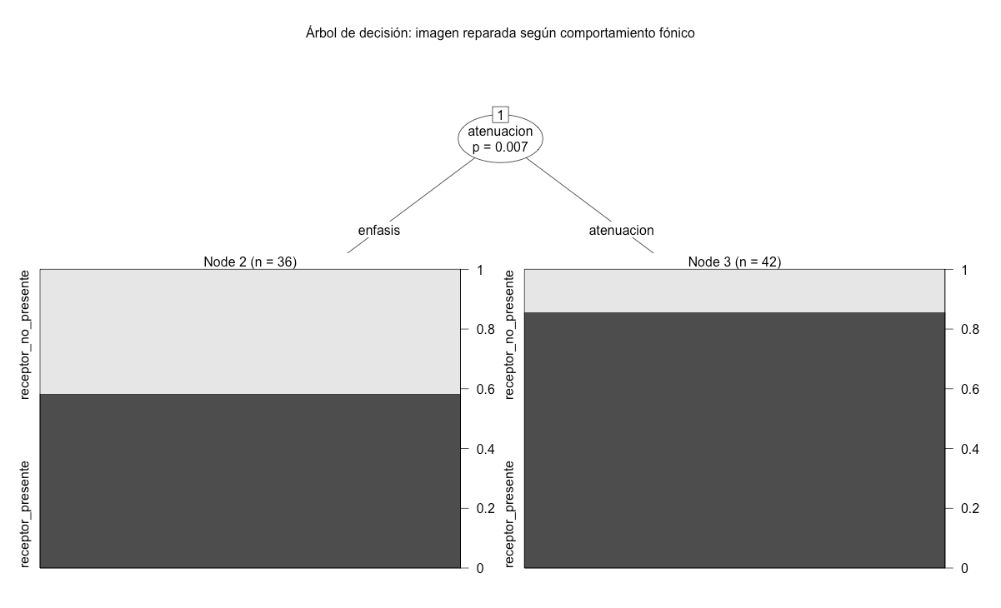

Slide 84
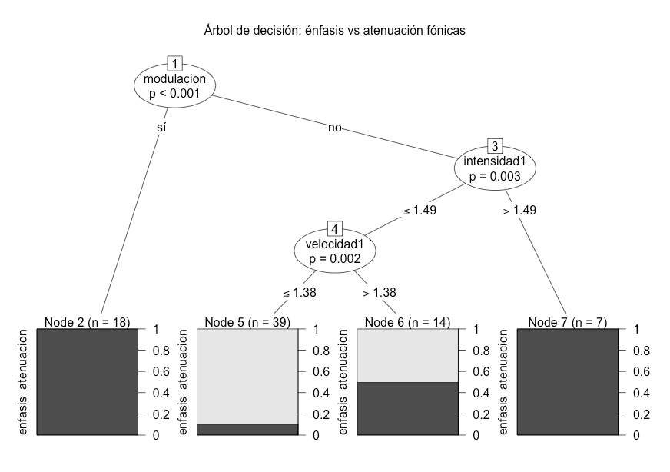

Slide 85
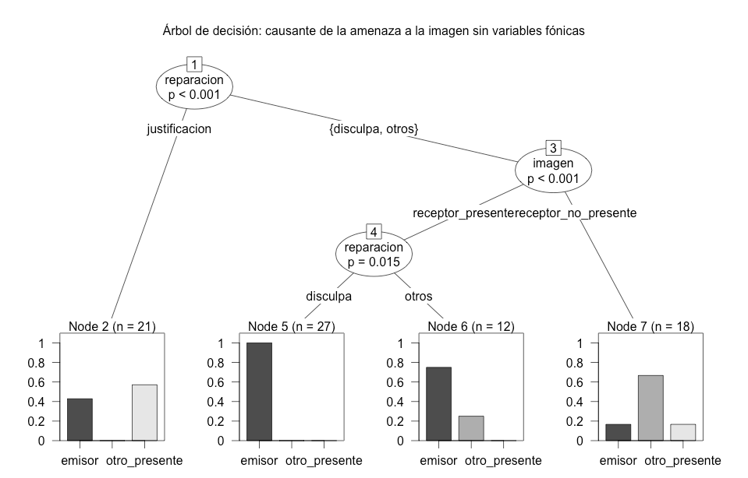

Slide 86
Conclusiones finales

Slide 87
En los casos de reparación de imagen se registran casos de prosodia intensificada y atenuada.
Ni el tipo de reparación ni la imagen se vinculan necesariamente a un comportamiento fónico determinado.
Los datos fónicos utilizados para el énfasis fónico son: tonalidad (>1.5 st), modulación tonal, velocidad de habla (>2 sílabas por segundo).
En el ámbito no fónico, la justificación se distribuye ecuánimemente entre agresiones a la imagen causadas por el emisor o por un interlocutor presente. Por su parte, las disculpas dirigidas a un receptor presente se asocian a infracciones elaboradas por el emisor de la disculpa.

Slide 88
La reparación de imagen es un elemento conversacional que depende del CIC y de la predisposición de los interlocutores a aceptar esa reparación.
En casos de difícil aceptación, de negociación interactiva, la intensificación/atenuación fónicas se convierten en estrategias de persuasión comunicativas: en ocasiones se minora la carga enunciativa mediante una prosodia rebajada y, en otras, se refuerza lo fónico para convencer al interlocutor.
Por tanto, en términos tradicionales, la reparación se sirve de mecanismos de atenuación y de intensificación según las circunstancias concretas del CIC.

Slide 89
Muchas gracias por su atención

